Slide 1
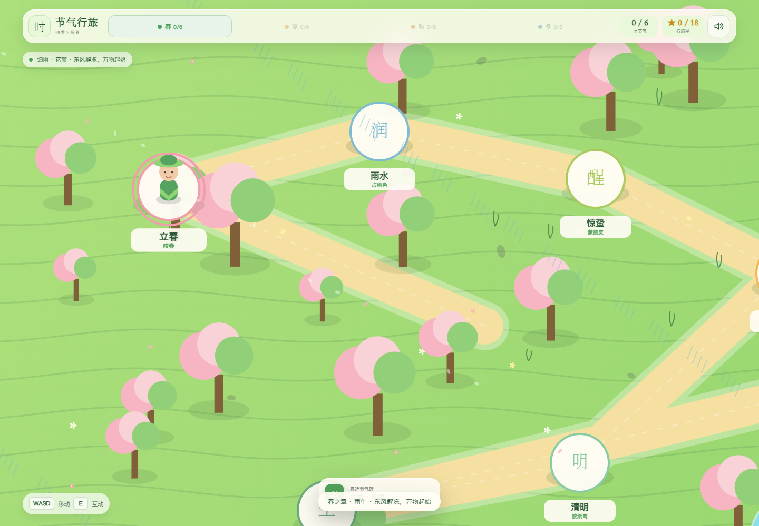
米兰设计周 · 触摸时间 · 魅力节气
节气行旅
二十四节气的物候解谜
一款可以走进四季、触摸习俗的浏览器平面游戏
C 类数字艺术 · 数字游戏
4 季 × 6 关
24 种独立玩法
WASD 行走 · 触屏摇杆 · 纯前端离线可玩
AI 辅助设计：代码、文案、版面与测试脚本由 AI 协助生成初稿；学生完成修改、文化核验与实际验收。AI 不参与游戏运行。
春 · 细雨与花树
节气行旅 · 米兰设计周 C 类数字艺术
01
Notes:
作品定位：不是节气科普网页，而是可移动、可互动、可重玩的四季节气探索游戏。

Slide 2
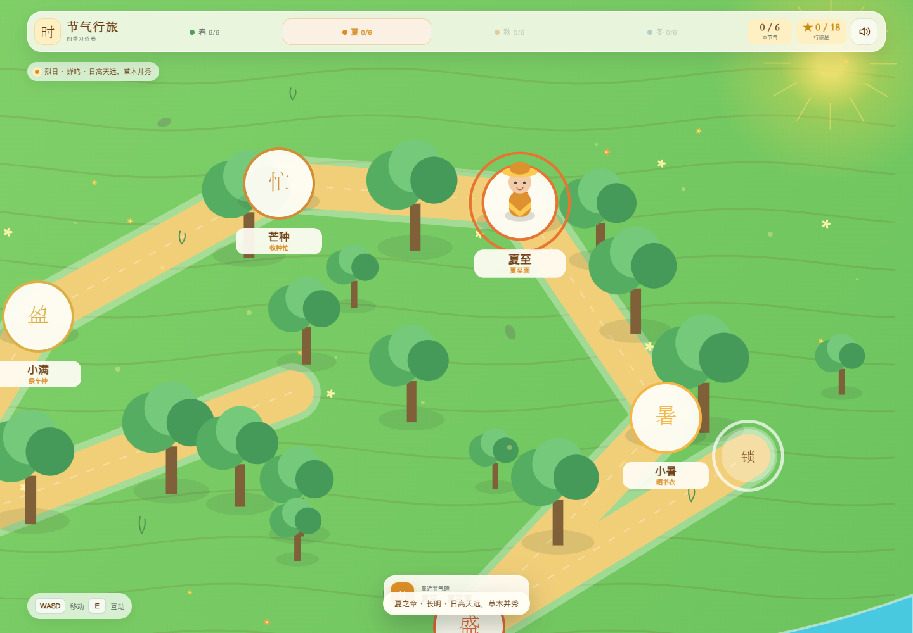
CORE LOOP
从行走到点亮，一关由四步完成
01
02
03
04
行走
靠近
读教程
完成
WASD / 方向键 / 触屏摇杆
寻找地图上的节气碑
确定前不计时、不接受操作
获得星级，点亮节气
玩法不是“看文字后点下一题”
玩家要在地图中真实移动，靠近节气碑后进入独立小游戏。每关都有目标、操作、即时反馈、成功条件和星级。
每季 6 关 · 全程 24 关 · 四季天气随地图切换
星门要求：6 碑完成 + 至少 13 / 18 星
节气行旅 · 米兰设计周 C 类数字艺术
02

Slide 3
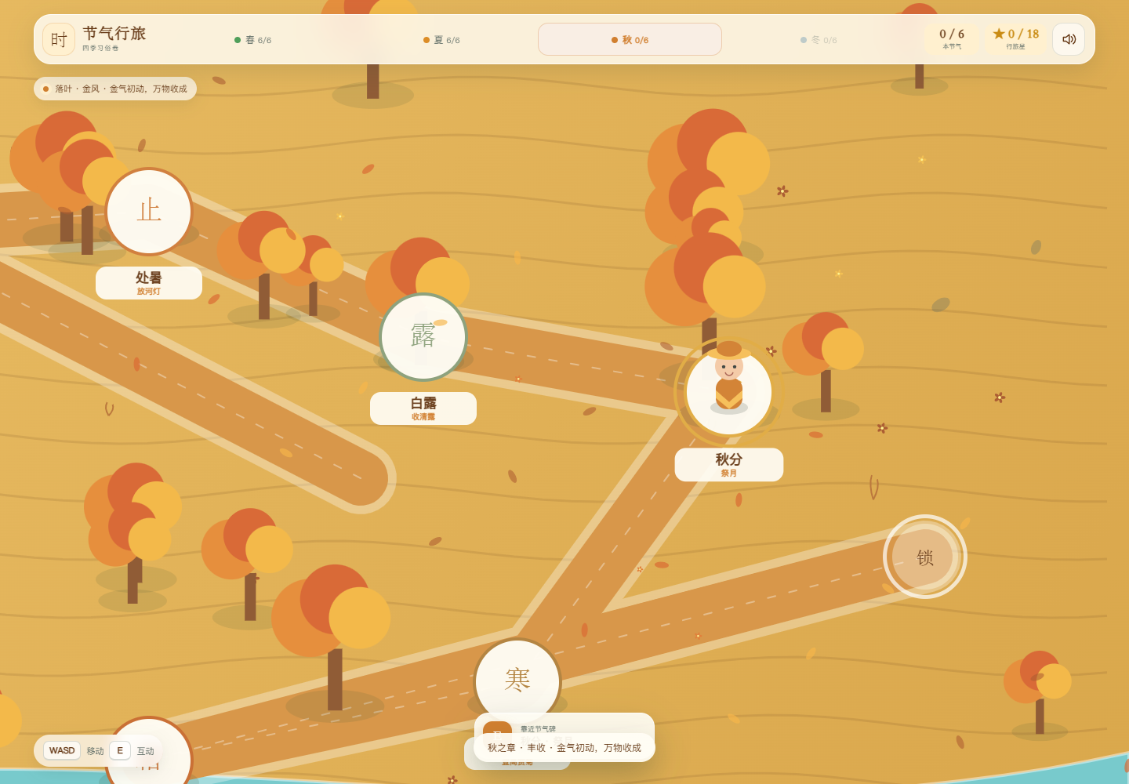
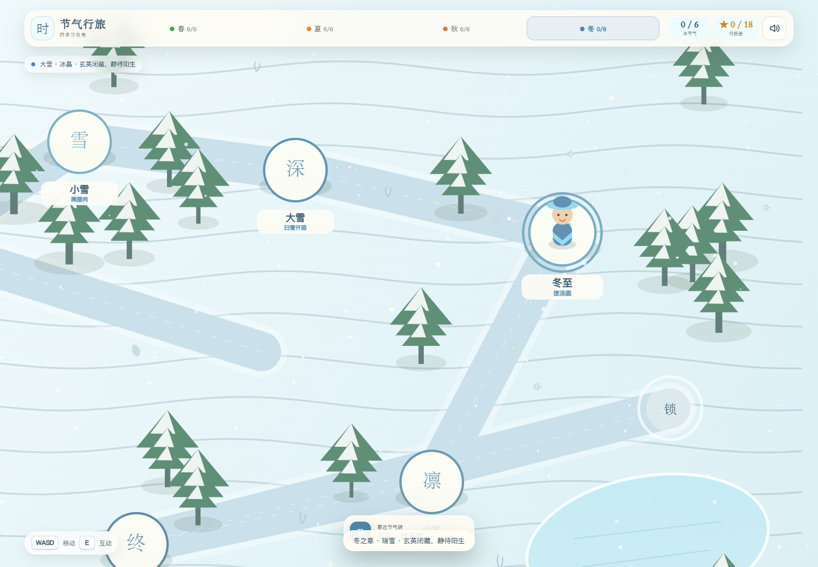
FOUR SEASONS
四张地图，四种天气与季节色
春 · 雨生
夏 · 长明
秋 · 丰收
冬 · 瑞雪
细雨 · 花瓣 · 嫩绿
烈日 · 热浪 · 稻田
金风 · 落叶 · 柿树
飘雪 · 冰面 · 雪松
细雨与花瓣
烈日与热浪
旋转落叶
多层降雪
四季节奏不靠换配色：天气粒子、场景构件、地表色与 HUD 会一起变化。
节气行旅 · 米兰设计周 C 类数字艺术
03

Slide 4
SPRING · 6 UNIQUE GAMES
春之章 · 六种操作从春日开始
同章六关使用六种不同操作；全作 24 关机制全局唯一。
01
02
立春｜移动竹篮接春饼
雨水｜记忆并复现稻色
03
04
惊蛰｜节拍收拢时击鼓
春分｜绿色时机区立蛋
05
06
清明｜拖动部件拼纸鸢
谷雨｜分拣茶芽与杂质
节气行旅 · 米兰设计周 C 类数字艺术
04

Slide 5
SUMMER · 6 UNIQUE GAMES
夏之章 · 农事与夏日的动作
同章六关使用六种不同操作；全作 24 关机制全局唯一。
01
02
立夏｜瞄准移动的对手蛋
小满｜左右交替踩水车
03
04
芒种｜拖秧苗栽满水田
夏至｜沿虚线拖动拉面
05
06
小暑｜看天色选择晒或收
大暑｜掌舵收福灯避河石
节气行旅 · 米兰设计周 C 类数字艺术
05

Slide 6
AUTUMN · 6 UNIQUE GAMES
秋之章 · 丰收动作各有不同
同章六关使用六种不同操作；全作 24 关机制全局唯一。
01
02
立秋｜红黄作物拖上晒架
处暑｜点击河岸推灯绕礁
03
04
白露｜露珠消失前点入盅
秋分｜旋转三层月纹礼盘
05
06
寒露｜由低到高依次踏石
霜降｜按住树干左右摇柿
节气行旅 · 米兰设计周 C 类数字艺术
06

Slide 7
WINTER · 6 UNIQUE GAMES
冬之章 · 手势让冬日生活可触
同章六关使用六种不同操作；全作 24 关机制全局唯一。
01
02
立冬｜按住面皮折合饺子
小雪｜持盐罐覆盖肉条
03
04
大雪｜拖扫帚清除雪堆
冬至｜画圈搓出三颗汤圆
05
06
小寒｜按序投料煮腊八粥
大寒｜快速划动清理尘团
节气行旅 · 米兰设计周 C 类数字艺术
07

Slide 8
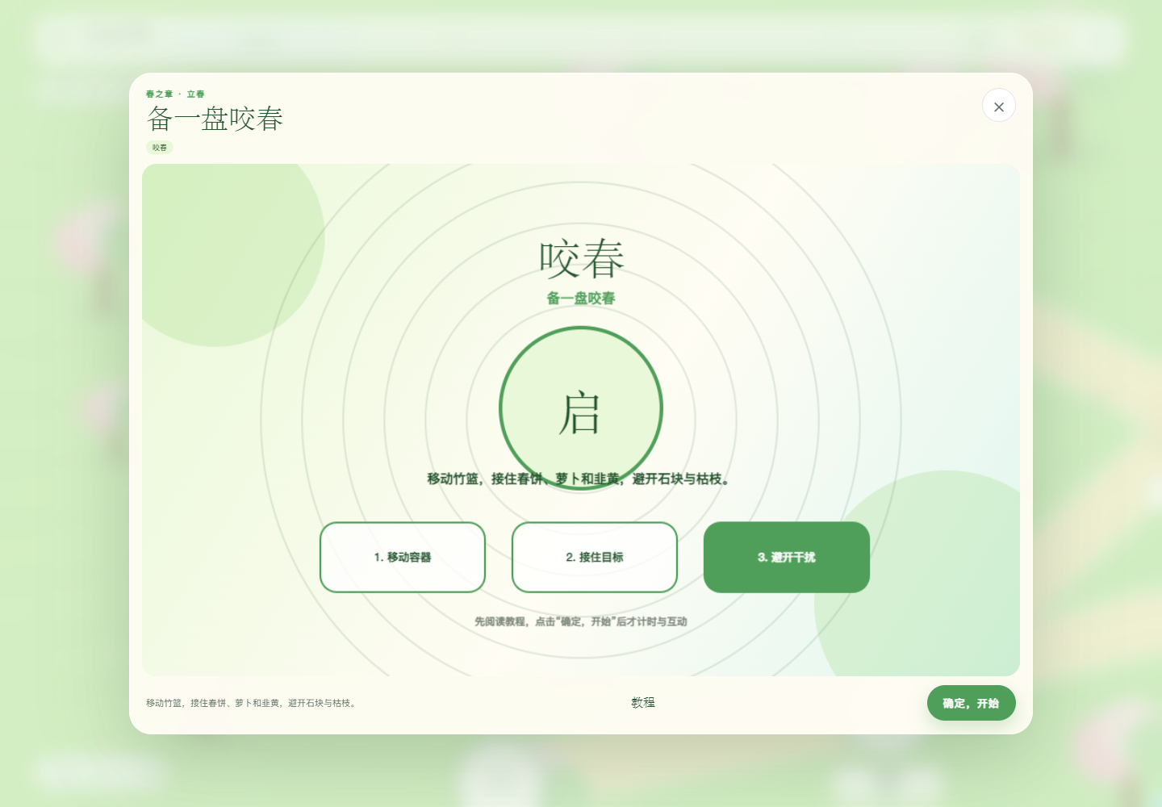
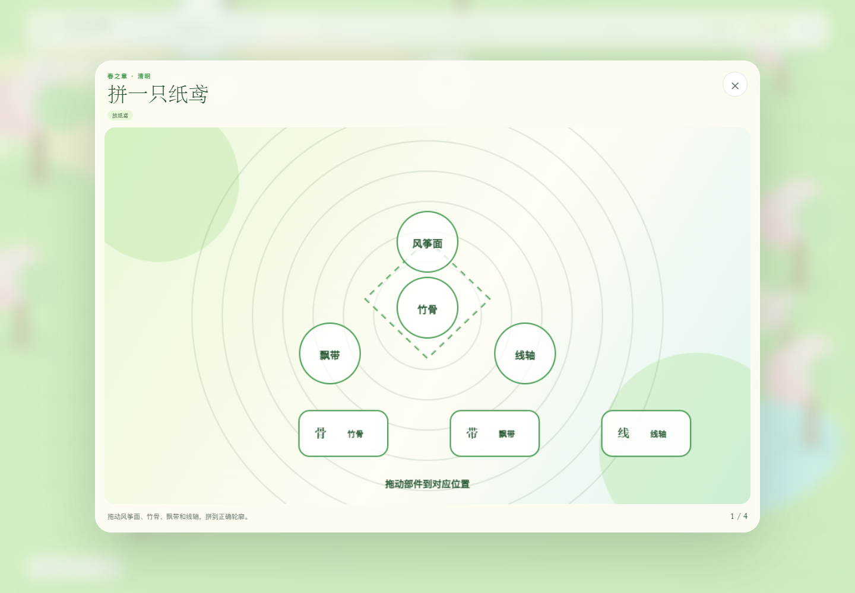
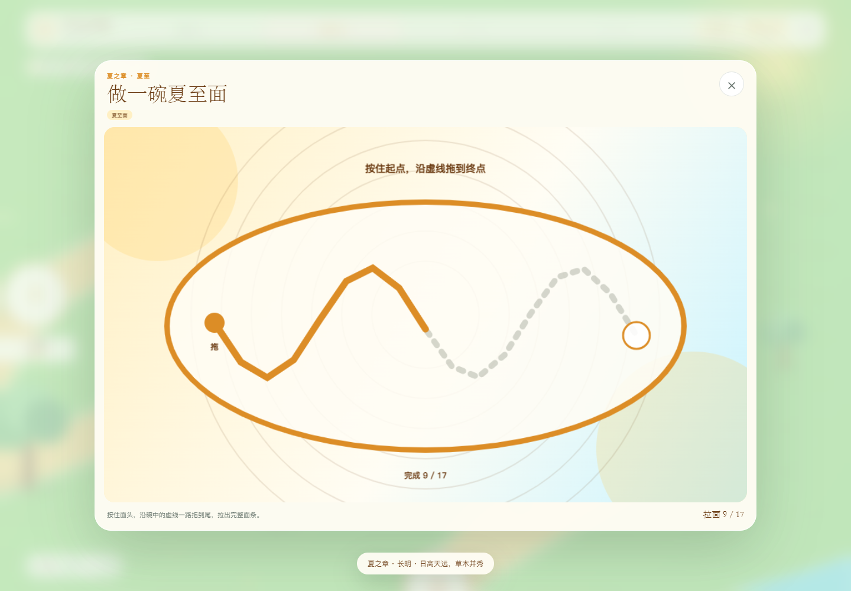
MECHANICS
不是换皮：24 关对应 24 种操作
重复的接取、节奏、分类与时机玩法已改为新的空间与手势操作。
先教程，后开始
清明拖件拼纸鸢
夏至沿虚线拉面
确认前不计时、不响应画布操作
风筝面、竹骨、飘带与线轴分别就位
按住面头拖动 17 个路径节点
还有斗蛋瞄准、交替踩踏、插秧拖放、晒秋挂架、河灯操舵、点露、月盘校准、登阶与摇树等独立机制。
节气行旅 · 米兰设计周 C 类数字艺术
08

Slide 9
CONTROLS
电脑、触屏与键盘都能进入同一套玩法
电脑键盘
WASD / 方向键移动
E / 空格互动与确认
手机触屏
拖动虚拟摇杆
按钮从“行”切换为“往”
本地存档
localStorage 保存进度
刷新页面可继续
390 × 844 已通过触屏验收：无横向溢出，互动按钮 68 × 68px。
节气行旅 · 米兰设计周 C 类数字艺术
09

Slide 10
PROGRESSION
最佳星级不累加，超过 2/3 才能“往”
12 / 18 星
未通过
13 / 18 星
已通过
本季 6 个节气碑全部完成，但星门仍保持关闭。
超过 18 星的三分之二，点击地图上的“往”即可进入下一季。
12 星不能进入下一季
13 星开启“往”星门
每关只保存历史最佳：首次 1 星 → 重玩 3 星 → 再重玩 1 星，记录仍是 3 星。
节气行旅 · 米兰设计周 C 类数字艺术
10

Slide 11
TECH & DISCLOSURE
纯前端运行，AI 只参与创作辅助
运行技术
AI 辅助设计声明
HTML5 Canvas · CSS3 · 原生 JavaScript · localStorage
无后端、无登录、无外部 AI API、无专用硬件
无第三方游戏引擎、图片、字体、音乐或运行时库
参与环节
代码初稿、文案整理、展示版面与测试脚本。
学生工作
确定玩法、修改交互、核验习俗、实际试玩与验收，并对最终提交负责。
离线能力
目录版与单文件离线版均可运行；离线测试网络请求为 0。
游戏运行时不调用 AI，也不包含任何外部 AI API。
资料来源与AI说明见作品文档；具体习俗仍需在提交前逐条复核地域表述。
节气行旅 · 米兰设计周 C 类数字艺术
11
Notes:
AI disclosure: AI assisted code drafts, copy editing, visual layout, and test scripts; a student edited, tested, verified cultural content, and accepted the final work. No AI API is used at runtime.

Slide 12
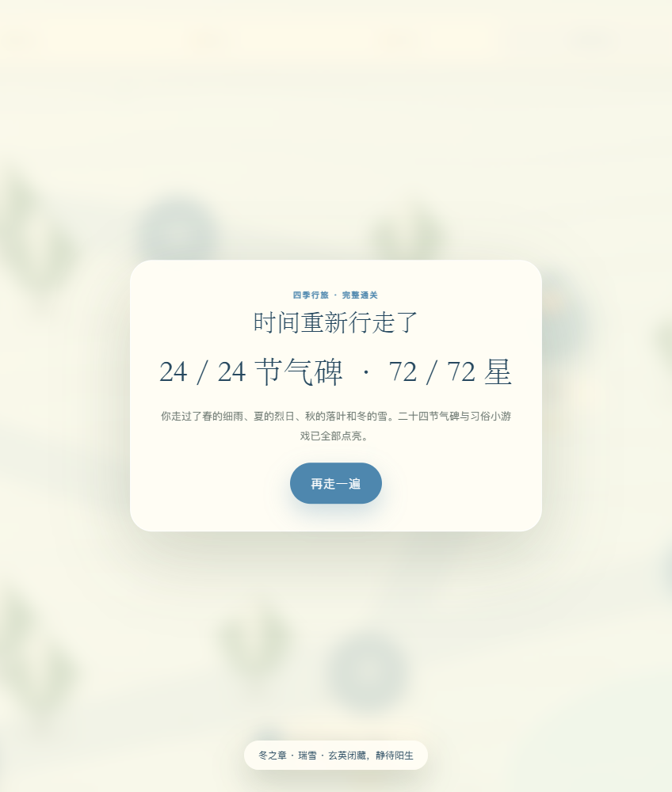
TOUCHING TIME
让时间
重新行走
《节气行旅：二十四节气的物候解谜》
4 季地图 · 24 个节气碑 · 24 种独立玩法
在线试玩
fuan20070330-sudo.github.io/jieqi-xinglv/
浏览器直接打开 · 无登录 · 核心玩法可离线
节气行旅 · 触摸时间 · 魅力节气
12

